Slide 1
《软件项目管理》 ——敏捷规模化案例教程
第3章 敏捷项目管理过程
Modified by L Guo; Copyright DJ Ning

Slide 2

本章内容
第3章 敏捷项目管理过程
3.1 大规模敏捷开发
敏捷生命周期
敏捷项目管理过程
3.2 常见的敏捷开发方法
3.2.1 Scrum
3.2.2 XP(eXtreme Programming)
3.2.3 OpenUP
3.2.4 Lean
小结
思考
Notes:
2

Slide 3

敏捷规模影响因素
团队大小
合规需求
小于10个
开发人员
1000以上的
开发人员
低风险
严苛，
要审核
地理分布
领域复杂度
简单
复杂的，新兴的
一起的
分布的
大规模敏捷 开发方法
企业规程
组织分布
(外包, 合作伙伴)
资源
分散型
资源共享
集中型
协作的
合约式的
组织复杂度
技术复杂度
灵活
严格
同质的
异构的，
遗留系统
Notes:
In the early days, agile development was applied to projects that were small in scope and relatively straightforward. Today, organizations want to apply agile development to a broader set of projects. Agile needs to adapt to increasing complexity. Agility@Scale is about explicitly addressing the complexities that disciplined agile delivery teams face in the real world. The agile scaling factors are:
Geographical distribution. What happens when the team is distributed within a building or across continents?
Team size. Mainstream agile processes work well for small teams (10-15), but but what if the team is fifty people? One hundred people? One thousand people?
Compliance requirement. What if regulatory issues – such as Sarbanes Oxley, ISO 9000, or FDA CFR 21 – are applicable?
Domain complexity. What if the problem domain is intricate ( such as bio-chemical process monitoring or air traffic control), or is changing quickly (such as financial derivatives trading or electronic security assurance). More complex domains require greater exploration and experimentation, including but not limited to prototyping, modeling, and simulation.
Organization distribution. Sometimes a project team includes members from different divisions, different partner companies, or from external services firms.
Technical complexity. Working with legacy systems, multiple platforms, or blending disparate technologies can add layers of technical complexity to a solution. Sometimes the nature of the problem is very complex in its own right.
Organizational complexity. The existing organizational structure and culture may reflect traditional values, increasing the complexity of adopting and scaling agile strategies. Different subgroups within the organization may have different visions as to how they should work. Individually, the strategies can be quite effective, but as a whole they simply don’t work together effectively.
Enterprise discipline. Organizations want to leverage common infrastructure platforms to lower cost, reduce time to market, and to improve consistency. They need effective enterprise architecture, enterprise business modeling, strategic reuse, and portfolio management disciplines. These disciplines must work in concert with, and better yet enhance, the disciplined agile delivery processes.
Each scaling factor has a range of complexities associated with it. Each team faces a different combination of factors, and therefore needs a process, team structure, and tooling environment tailored to meet their unique situation.
Pick a few scaling factors and discuss how they influence agile adoption.
For example, geographical distribution (co-located at one extreme and multiple time zones, working hours, and a distributed team at the other).

Slide 4
敏捷项目管理过程
项目启动
项目实施
项目收尾
项目管理过程
项目启动
干系人分析
迭代1～n
开发项建书
项目规划
评估结果
项目收尾
准备项目环境
规划迭代
管理迭代
复审会议
发布管理
组建项目团队
迭代规划会议
迭代执行
迭代监控
回顾会议
项目验收
先启
精化
构造
移交
项建书
已批准的项建书
架构文档
监控报告
安装包
客户需求
产品订单
迭代计划
新功能增量
培训资料
项目 计划
发布计划
更新的产品订单
更新的产品订单
运维手册
高层架构文档
风险和问题列表
风险和问题列表
风险和问题列表
功能增量或发布版
功能增量发布版
Copy Right @ DJ Ning
Notes:
4
开发项目建议书 ： 包括高层技术远景和架构分析、高层需求分析
项目计划 包含了发布计划
发布管理：包括实现安装包、用户培训、运维机制的建立等内容

Slide 5
本章内容
第3章 敏捷项目管理过程
3.1 大规模敏捷开发
敏捷生命周期
敏捷项目管理过程
3.2 常见的敏捷开发方法
3.2.1 Scrum
3.2.2 XP(eXtreme Programming)
3.2.3 OpenUP
3.2.4 Lean
小结
思考
Notes:
5

Slide 6
敏捷开发知识体系
敏捷是一个灵活的开发方法，用于向干系人快速交付价值。
敏捷开发方法
核心价值观
最佳实践
原则
常见的敏捷开发方法
Extreme Programming (XP)
SCRUM
Open UP
Lean
Crystal
Dynamic Systems Dev. Method (DSDM)
Feature Driven Dev.
Notes:
我们首要目标是通过更早地持续交付有价值的软件来满足客户的需求.
欢迎需求变更，即使是在项目开发的晚期也是这样。敏捷过程适应变化的特性使得客户在竞争中更具优势。
频繁交付可以工作的软件，从几周到几个月，较短的交付周期有更大的优势。
业务人员和开发人员必须在项目过程中每天协同工作。
调动个人积极性，给他们需要的环境和支持，并信任他们完成任务的能力。
面对面的交谈，是最有效和效率最高的项目组内及组间信息传输方式。
可工作的软件是衡量项目进展的主要依据。
敏捷过程提倡，开发是一个持续的过程。项目组织者，开发人员和客户应该维持稳定的项目进展速度。
持续对技术和设计进行优化，使项目有更高的敏捷性.
尽量简化，不做目前不需要的工作，这是一条基本原则.
最好的架构，最好的需求和设计从有自我组织能力的团队中产生.。
项目组要定期总结回顾，思考怎样让团队变得更加有效,并作出相应调整
Our highest priority is to satisfy the customer through early and continuous delivery of valuable software.
Welcome changing requirements, even late in development. Agile processes harness change for the customer's competitive advantage.
Deliver working software frequently, from a couple of weeks to a couple of months, with a preference to the shorter timescale.
Business people and developers must work together daily throughout the project.
Build projects around motivated individuals. Give them the environment and support they need, and trust them to get the job done.
The most efficient and effective method of conveying information to and within a development team is face-to-face conversation.
Working software is the primary measure of progress.
Agile processes promote sustainable development. The sponsors, developers, and users should be able to maintain a constant pace indefinitely.
Continuous attention to technical excellence and good design enhances agility.
Simplicity--the art of maximizing the amount of work not done--is essential.
The best architectures, requirements, and designs emerge from self-organizing teams.
At regular intervals, the team reflects on how to become more effective, then tunes and adjusts its behavior accordingly.
Extreme Programming (XP)
Based on values of simplicity, communication, feedback, courage, and respect
Start with simple solution, add complexity through refactoring
Frequent feedback through unit, integration, and acceptance testing
4 dev. Phases: coding, testing, listening, designing
SCRUM
Small teams of 6-8 people
“Backlog” defined requirements that will be addressed in each Sprint
Daily 15 min.Scrum meeting to discuss work for the day
Divide projects into 30 day “Sprints”
Review conducted at end of each Sprint to review progress and revise backlog
Crystal
Frequent delivery
Reflective improvement
Close communication w/personal safety
Access to expert users
Automated testing
Frequent integration
Configuration management
Dynamic Systems Development Method (DSDM)
3 primary phases: Pre-Project, Project Life-Cycle , Post-Project
Project Life-Cycle consists of Feasibility Study, Business Study, Functional Model Iteration, Design/Build Iteration, and Implementation
Agile Unified Process
Simplified version of RUP – reduced number of disciplines
Consists of 4 RUP phases (Inception, Elaboration, Construction, Transition)
Adaptive
Repeating Speculate, Collaborate, Learn cycles
Provides for continuous learning and adaptation to changing project state
Feature Driven Dev.
More value on design then the “code is the design”
Model-driven
Develop feature list
Plan, Design, Build by Feature

Slide 7
本章内容
第3章 敏捷项目管理过程
3.1 大规模敏捷开发
敏捷生命周期
敏捷项目管理过程
3.2 常见的敏捷开发方法
3.2.1 Scrum
3.2.2 XP(eXtreme Programming)
3.2.3 OpenUP
3.2.4 Lean
小结
思考
Notes:
7

Slide 8

3.2.1 Scrum
1）什么是Scrum
1995年，Jeff Sutherland和Ken Schwaber提出
Scrum是一种迭代式增量软件开发过程
Scrum核心的最佳实践：
迭代式软件开发
整体团队协作
持续集成
两层项目规划
Notes:
8
8
术语scrum来源于橄榄球活动，在英语的意思是橄榄球里的争球：在橄榄球比赛中，双方前锋站在一起紧密相连，当球在他们之间投掷时他们奋力争球。1995年，在奥斯汀举办的OOPSLA '95上，萨瑟兰和施瓦伯首次提出了Scrum概念，并在随后的几年中逐步将其与业界的最佳实践融合起来，形成一种迭代式增量软件开发过程和敏捷项目管理方法，并在2001年“敏捷联盟（Agile Alliance）”形成后受到了更多欢迎。
Scrum是一种灵活的软件管理过程，它提供了一种经验方法，可以帮助你驾驭迭代，实现递增的软件开发过程。这一过程是迅速，有适应性，自组织的，它发现了软件工程的社会意义，使得团队成员能够独立地集中在创造性的协作环境下工作。
Scrum采用了经验方法，承认问题无法完全理解或定义，关注于如何使得开发团队快速推出和响应需求能力的最大化。因此，Scrum的一个关键原则就是承认客户可以在项目过程中改变主意，变更他们的需求，而预测式和计划式的方法并不能轻易地解决这种不可预见的需求变化。
Scrum作为软件开发过程框架，它包含的主要最佳实践包括：
迭代式软件开发：通过将整个软件交付过程分成多个迭代周期，帮助团队更好地应对变更、应对风险，实现增量交付、快速反馈。
两层项目规划（Two-Level Project Planning）：基于远粗近细的原则和项目渐进明细的特点，通过将概要的项目整体规划和详细的近期迭代计划有机结合，帮助团队有效提高计划的准确度、资源管理能力和项目的按时交付能力。
整体团队协作（Whole Team）：通过关注保持整个团队可持续发展的工作节奏、每日站立会议和自组织的工作分配，实现团队的高效协作和工作，实现提高整个团队生产力的目的。
持续集成：通过进行更频繁的软件集成，实现更早的发现和反馈错误、降低风险，并使整个软件交付过程变得更加可预测和可控，以交付更高质量的软件。

Slide 9
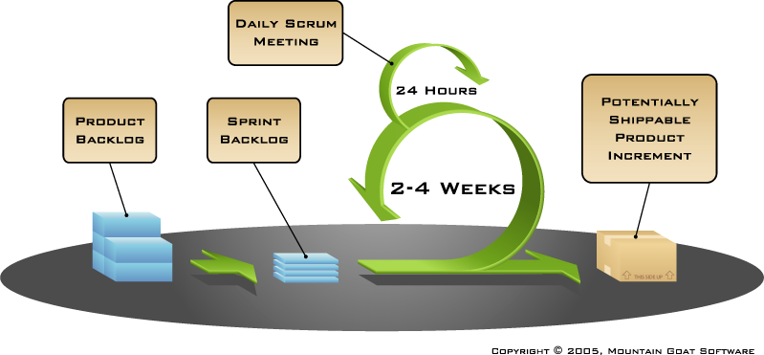
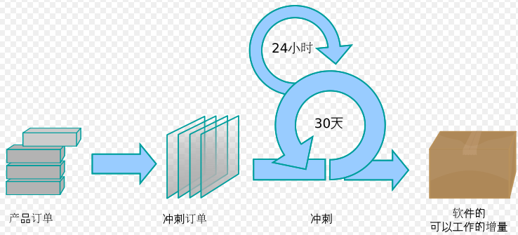
2）Scrum生命周期过程
敏捷核心
迭代开发
2级项目规划
完整团队
持续集成
测试驱动开发
Notes:
Scrum的所有实践围绕着一个迭代、增量的过程骨架展开

Slide 10
3）Scrum管理方法
Daily SCRUM
每24
小时
每日站立会议
Daily Scrum Meeting
产品订单
Product Backlog
冲刺订单
Sprint Backlog
迭代
每30天
新的功能增量
高优先级
工作项
分解
可运行的软件
冲刺规划会议
Sprint Plan
冲刺复审会议
Sprint Review
冲刺回顾会议
Sprint Retrospective
产品负责人
Scrum主管
开发团队
Notes:
10

Slide 11
4）Scrum总体框架
角色
活动
工件
开发流程
冲刺规划会议
Sprint Planning Meeting
产品订单
Product Backlog
产品订单
Product Backlog
新的功能增量
产品负责人
每日站立会议
Daily Scrum Meeting
冲刺订单
Sprint Backlog
冲刺规划会议
Scrum主管
冲刺目标
每日站立会议
冲刺订单
产品
冲刺复审会议
Sprint Review Meeting
新的功能增量
每日工作
新的功能增量
开发团队
冲刺复审会议
冲刺回顾会议
冲刺回顾会议
Sprint Retrospective
燃尽图
干系人
产品订单
Notes:
11
Scrum是一个包括了一系列实践和预定义角色的过程框架。任何的软件开发过程框架都可以由最基本的三个要素组成：角色（人）、活动及其输入输出的工件，Scrum 框架主要包括以下内容：
角色
产品负责人（Product Owner）
Scrum主管（Scrum Master）
团队成员
活动
冲刺规划会议（Sprint Plan Meeting）
每日站立会议（Scrum Daily Meeting）
冲刺复审会议（Sprint Review Meeting）
冲刺回顾会议（Sprint Retrospective Meeting）
工件
产品订单（Product Backlog）
冲刺订单（Sprint Backlog）
燃尽图（Burndown Chart）
新的功能增量

Slide 12
框架组成部分
角色
产品负责人（Product Owner）
Scrum主管（ScrumMaster）
团队成员（Team Member）
活动
冲刺规划会议（Sprint Planning Meeting）
冲刺复审会议（Sprint Review Meeting）
冲刺回顾会议（Sprint Retrospective Meeting）
每日站立会议（Daily Scrum）
工件
产品订单（Product Backlog）
冲刺订单Sprint Backlog（迭代任务）
燃尽图（Burndown Chart）
新的功能增量
Notes:
ScrumMaster区别于传统意义上的项目经理是：ScurmMaster承担领导、指导和教练工作。他负责讲授怎样使用Scrum来处理项目中遇到的新的复杂问题。

Slide 13
框架组成部分——主要角色
 | 代表项目干系人的权益，对项目产出的软件系统负责 规划项目初始需求、目标和发布计划 为项目赢得启动及后续资金 职责：确定产品订单中需求的优先级，督促团队优先开发最具价值的功能，确保最具价值的开发需求始终安排在最近的冲刺中完成
 | 对Scrum过程负责，向所有参与者讲授Scrum方法 负责实施Scrum，确保它既符合企业文化，又能交付预期利益 督促全体成员遵从Scrum规则和实践 “ScrumMaster是保证Scrum成功的牧羊犬”
 | 通过自管理、自组织方式和跨职能的团队协作，保持可持续的速度，快速开发软件功能 职责：负责找出在一个冲刺中将冲刺订单转化为功能增量的方法，管理自身工作实现目标。团队成员对每一次迭代和项目共同负责。
 | 影响项目成功。但只直接参与冲刺评审过程，并给出反馈。
产品负责人
设定优先级
Scrum主管
管理过程，扫除障碍
开发团队
生产
干系人
观察和建议

Slide 14
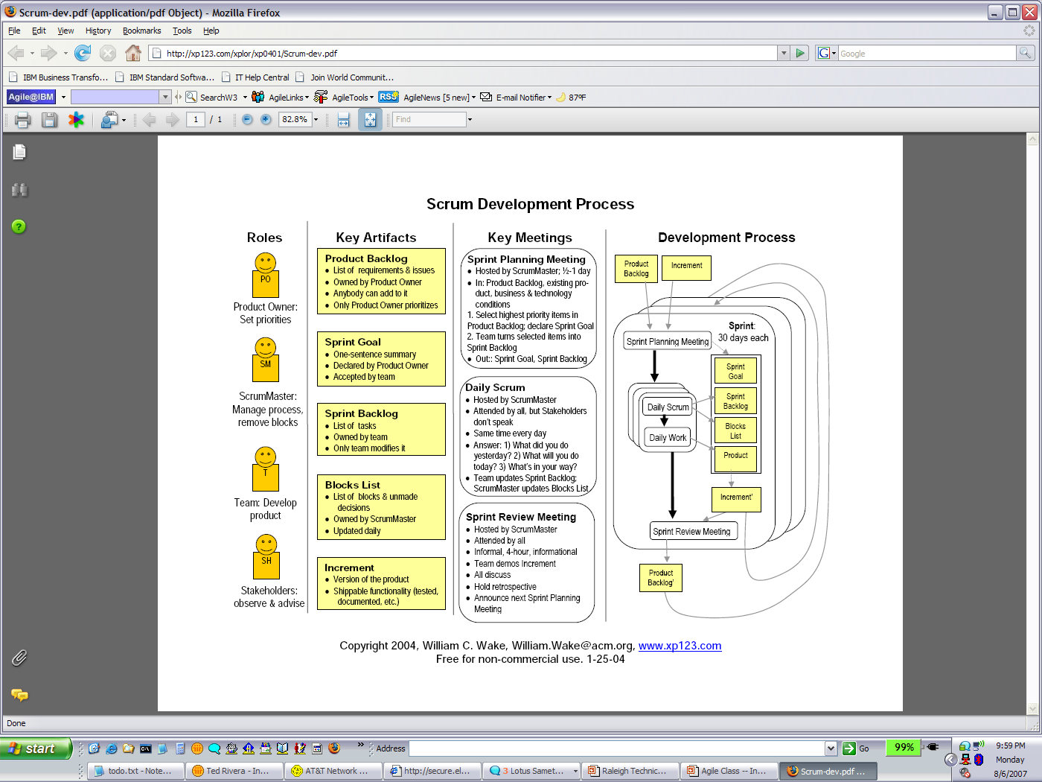
框架组成部分——主要活动
冲刺规划会议
一般不超过8小时。
前4个小时：产品负责人向团队展示最高优先级的产品，团队则向他询问产品Backlog的内容、目的、含义及意图。
后4小时：团队计划本Sprint的安排
输出：冲刺目标和冲刺订单

Slide 15
SCRUM方法中的主要活动
每日站立会议
每天在同一个地点和同一个时间进行
在简会上，每个成员主要回答三个问题;
–自上次SCRUM简会后的一天了（昨天），你做了什么?
–从现在到下次SCRUM简会的一天里（今天），你要做什么?
–在实现SCRUM及项目目标的工作中，你遇到哪些困难吗?

Slide 16
SCRUM方法中的主要活动
冲刺复审会议
一般4个小时， Sprint结束后进行
由团队成员向产品负责人及其它干系人展示Sprint周期内产品开发情况
宣布下一次冲刺规划会议

Slide 17
框架组成部分——主要工件——产品订单和冲刺订单
产品订单和冲刺订单由一系列用户故事组成
每次冲刺由许多用户故事（User Stories)组成
产品订单保存所有的用户故事，直到它们被冲刺实现为止
产品订单被冲刺订单逐步实现
User Story
Product Backlog

Slide 18
用户故事
是对需求的简要描述
描述用户故事的时候，可以采用以下格式：
“作为<用户类型>，我希望可以<能力>，以便<原因>”。简单情况下，有时也会省略以便<原因>的部分。
编号 | 故事描述
1 | 作为产品负责人，我希望可以为用户故事添加业务价值、风险和成本信息，以便进行优先级划分
2 | 作为产品负责人，我希望可以使用故事点的方式估算用户故事规模，以便进行发布规划

Slide 19
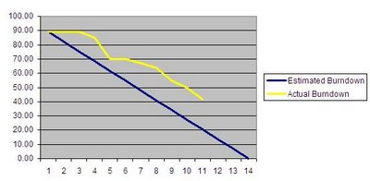
框架组成部分——主要工件——燃尽图
Burndown
Hours
Day
随时间变化而变化的剩余工作量
剩余工作量趋势线与横轴之间的焦点表示在那个时间点最可能的工作完成量。
借助它可以设想在增加或减少发布功能后项目的情况，项目团队可能缩短开发时间，或延长开发期限以获得更多功能。
展示了实际与计划之间的矛盾
19
19

Slide 20
本章内容
第3章 敏捷项目管理过程
3.1 大规模敏捷开发
敏捷生命周期
敏捷项目管理过程
3.2 常见的敏捷开发方法
3.2.1 Scrum
3.2.2 XP(eXtreme Programming)
3.2.3 OpenUP
3.2.4 Lean
小结
思考
Notes:
20

Slide 21
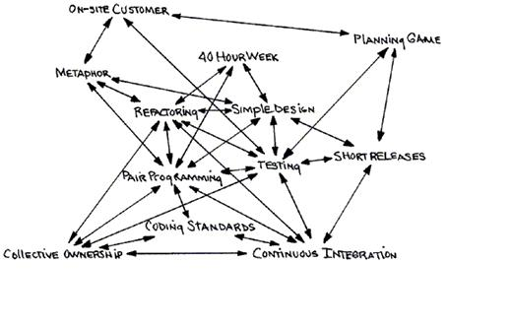
3.2.2 XP(eXtreme Programming)
极限编程是一种高度动态的过程，它通过非常短的迭代周期来应对需求的变化。在极限编程中，包括四个基本活动：编程、测试、聆听与反馈。
极限编程强调软件开发是人和人合作进行的过程，因此，成功的软件开发过程应该充分利用人的优势，而弱化人的缺点，突出了人在软件开发过程中的作用。
Notes:
This image is actually from a book in 2000 written by Kent Beck. It’s the original 12 XP practices.
Steve McConnell was running an XP conference, and he asked the participants, how many are using all 12? The answer was none… you use the practices that make sense.

Slide 22
主要目的是降低需求变化的成本
定义了一套简单的开发流程
包括：编写用户案例，架构规范，实施规划，迭代计划，代码开发，单元测试，验收测试等等
提倡互动交流、反馈、简单、勇气、团队
核心做法：
小规模，频繁的版本发布，短迭代周期。
测试驱动开发（Test-driven development）
结对编程（Pair programming）
持续集成（Continuous integration）
每日站立会议（Daily stand-up meeting）
共同拥有代码（Collative code ownership）
系统隐喻（System metaphor）
Notes:
极限编程
百科名片
极限编程（ExtremeProgramming，简称XP）是由KentBeck在1996年提出的。KentBeck在九十年代初期与WardCunningham共事时，就一直共同探索着新的软件开发方法，希望能使软件开发更加简单而有效。Kent仔细地观察和分析了各种简化软件开发的前提条件、可能行以及面临的困难。1996年三月，Kent终于在为DaimlerChrysler所做的一个项目中引入了新的软件开发观念——XP。
目录
概述 相关概念 核心价值 开发 工作环境
需求
设计
编程
测试
方法 规则 项目开发小组
过程
计划项目 验收测试 简单设计 测试驱动 重构
频繁地整合
集体拥有代码
编程规范 其他相关 影响 使用 实践 小结 概述 相关概念 核心价值 开发 工作环境
需求
设计
编程
测试
方法 规则 项目开发小组
过程
计划项目 验收测试 简单设计
测试驱动
重构
频繁地整合
集体拥有代码
编程规范
其他相关
影响
使用
实践
小结
展开
编辑本段概述
极限编程是一个轻量级的、灵巧的软件开发方法；同时它也是一个非常严谨和周密的方法。它的基础和价值观是交流、朴素、反馈和勇气；即，任何一个软件项目都可以从四个方面入手进行改善：加强交流；从简单做起；寻求反馈；勇于实事求是。XP是一种近螺旋式的开发方法，它将复杂的开发过程分解为一个个相对比较简单的小周期；通过积极的交流、反馈以及其它一系列的方法，开发人员和客户可以非常清楚开发进度、变化、待解决的问题和潜在的困难等，并根据实际情况及时地调整开发过程。
编辑本段相关概念
软件开发的内容是：需求、设计、编程和测试。
需求：不仅仅是用户需求，应该是开发中遇到的所有的需求。比如，你首先要知道做这个项目是为了解决什么问题；测试案例中应该输入什么数据……为了清楚地知道这些需求，你经常要和客户、项目经理等交流。
设计：编码前，肯定有个计划告诉你要做什么，结构是怎样等等。你一定要按照这个来做，否则可能会一团糟。
编程：如果在项目截止日，你的程序不能跑起来或达不到客户的要求，你就拿不到钱。
测试：目的是让你知道，什么时候算是完成了。如果你聪明，你就应该先写测试，这样可以及时知道你是否真地完成了。否则，你经常会不知道，到底有哪些功能是真正完成了，离预期目标还差多远。
软件开发中，客户和开发人员都有自己的基本权利和义务。
客户：
定义每个用户需求的商业优先级；
制订总体计划，包括用多少投资、经过多长时间、达到什么目的；
在项目开发过程中的每个工作周，都能让投资获得最大的收益；
通过重复运行你所指定的功能测试，准确地掌握项目进展情况；
能随时改变需求、功能或优先级，同时避免昂贵的再投资；能够根据各种变化及时调整项目计划；
能够随时取消项目；项目取消时，以前的开发工作不是一堆垃圾，已开发完的功能是合乎要求的，正在进行或未完成的的工作则应该是不难接手的。
开发人员：
知道要做什么，以及要优先做什么；
工作有效率；
有问题或困难时，能得到客户、同事、上级的回答或帮助；
对工作做评估，并根据周围情况的变化及时重新评估；
积极承担工作，而不是消极接受分配；
一周40小时工作制，不加班。
这就是软件开发，除此之外再还有其它要关心的问题！
灵巧的轻量级软件开发方法
一套软件开发方法是由一系列与开发相关的规则、规范和惯例。重量级的开发方法严格定义了许多的规则、流程和相关的文档工作。灵巧的轻量级开发方法，其规则和文档相对较少，流程更加灵活，实施起来相对较容易。
在软件工程概念出现以前，程序员们按照自己喜欢的方式开发软件。程序的质量很难控制，调试程序很繁琐，程序员之间也很难读懂对方写的代码。1968年，EdsgerDijkstra给CACM写了一封题为GOTOStatementConsideredHarmful的信，软件工程的概念由此诞生。程序员们开始摒弃以前的做法，转而使用更系统、更严格的开发方法。为了使控制软件开发和控制其它产品生产一样严格，人们陆续制定了很多规则和做法，发明了很多软件工程方法，软件质量开始得到大幅度提高。随着遇到的问题更多，规则和流程也越来越精细和复杂。
到了今天，在实际开发过程中，很多规则已经难于遵循，很多流程复杂而难于理解，很多项目中文档的制作过程正在失去控制。人们试图提出更全面更好的一揽子方案，或者寄希望于更复杂的、功能更强大的辅助开发工具（CaseTools），但总是不能成功，而且开发规范和流程变得越来越复杂和难以实施。
为了赶进度，程序员们经常跳过一些指定的流程，很少人能全面遵循那些重量级开发方法。
失败的原因很简单，这个世界没有万能药。因此，一些人提出，将重量级开发方法中的规则和流程进行删减、重整和优化，这样就产生了很多适应不同需要的轻量级流程。在这些流程中，合乎实际需要的规则被保留下来，不必要的复杂化开发的规被抛弃。而且，和传统的开发方法相比，轻量级流程不再象流水生产线，而是更加灵活。
ExtremeProgramming（XP）就是这样一种灵巧的轻量级软件开发方法。
为什么称为“Extreme”（极限）
“Extreme”（极限）是指，对比传统的项目开发方式，XP强调把它列出的每个方法和思想做到极限、做到最好；其它XP所不提倡的，则一概忽略（如开发前期的整体设计等）。一个严格实施XP的项目，其开发过程应该是平稳的、高效的和快速的，能够做到一周40小时工作制而不拖延项目进度。
编辑本段核心价值
极限编程中有四个核心价值是我们在开发中必须注意的：沟通（Communication）、简单（Simplicity）、反馈（Feedback）和勇气（Courage）。 XP用“沟通、简单、反馈和勇气”来减轻开发压力和包袱；无论是术语命名、专著叙述内容和方式、过程要求，都可以从中感受到轻松愉快和主动奋发的态度和气氛。这是一种帮助理解和更容易激发人的潜力的手段。XP用自己的实践，在一定范围内成功地打破了软件工程“必须重量”才能成功的传统观念。
XP精神可以启发我们如何学习和对待快速变化、多样的开发技术。成功学习XP的关键，是用“沟通、简单、反馈和勇气”的态度来对待XP；轻松愉快地来感受XP的实践思想；自己认真实践后，通过对真实反馈的分析，来决定XP对自己的价值；有勇气接受它，或改进它。
编辑本段开发
工作环境
为了在软件开发过程中最大程度地实现和满足客户和开发人员的基本权利和义务，XP要求把工作环境也做得最好。每个参加项目开发的人都将担任一个角色（项目经理、项目监督人等等）并履行相应的权利和义务。所有的人都在同一个开放的开发环境中工作，最好是所有人在同一个大房子中工作，还有茶点供应；每周40小时，不提倡加班；每天早晨，所有人一起站着开个短会；墙上有一些大白板，所有的Story卡、CRC卡等都贴在上面，讨论问题的时候可以在上面写写画画；下班后大家可以一起玩电脑游戏……。 需求
客户应该是项目开发队伍中的一员，而不是和开发人员分开的；因为从项目的计划到最后验收，客户一直起着很重要的作用。开发人员和客户一起，把各种需求变成一个个小的需求模块（UserStory），例如“计算年级的总人数，就是把该年级所有班的人数累加。”；这些模块又会根据实际情况被组合在一起或者被分解成更小的模块；它们都被记录在一些小卡片（StoryCard）上，之后分别被程序员们在各个小的周期开发中（Iteration，通常不超过3个星期）实现；客户根据每个模块的商业价值来指定它们的优先级；开发人员要做的是确定每个需求模块的开发风险，风险高的（通常是因为缺乏类似的经验）需求模块将被优先研究、探索和开发；经过开发人员和客户分别从不同的角度评估每个模块后，它们被安排在不同的开发周期里，客户将得到一个尽可能准确的开发计划；客户为每个需求模块指定验收测试（功能测试）。
每发布一次开发的软件（经过一个开发周期），用户都能得到一个可以开始使用的系统，这个系统全面实现了相应的计划中的所有需求。而在一些传统的开发模式中，无论什么功能，用户都要等到所有开发完成后才能开始使用。 设计
从具体开发的角度来看，XP内层的过程是一个个基于测试驱动的开发（TestDrivenDevelopment）周期，诸如计划和设计等外层的过程都是围绕这些展开的。每个开发周期都有很多相应的单元测试（UnitTest）。刚开始，因为什么都没有实现，所以所有的单元测试都是失败的；随着一个个小的需求模块的完成，通过的单元测试也越来越多。通过这种方式，客户和开发人员都很容易检验，是否履行了对客户的承诺。XP提倡对于简单的设计（SimpleDesign），就是用最简单的方式，使得为每个简单的需求写出来的程序可以通过所有相关的单元测试。XP强调抛弃那种一揽子详细设计方式（BigDesignUpFront），因为这种设计中有很多内容是你现在或最近都根本不需要的。XP还大力提倡设计复核（Review）、代码复核以及重整和优化（Refectory），所有的这些过程其实也是优化设计的过程；在这些过程中不断运行单元测试和功能测试，可以保证经过重整和优化后的系统仍然符合所有需求。 编程
既然编程很重要，XP就提倡两个人一起写同一段程序（PairProgramming），而且代码所有权是归于整个开发队伍（CollectiveCodeOwnership）。程序员在写程序和重整优化程序的时候，都要严格遵守编程规范。任何人都可以修改其他人写的程序，修改后要确定新程序能通过单元测试。 结对编程的好处是，一个人编写代码时另一个人在思考。思考者的头脑中保持总体概念，不仅手头问题的这一段，而且还有XP指导方针。例如，如果两个人都在工作，就不太可能会有其中一个说“我不想首先写测试”而离开。如果编码者遇到障碍，他们就交换位置。如果两个人都遇到障碍，他们的讨论可能被在这个区域工作的其他人听到，可能给出帮助。这种结对方式，使事情顺畅、有章可循。也许更重要的是，他能使程序设计更具有社交性和娱乐性。 测试
既然测试很重要，XP就提倡在开始写程序之前先写单元测试。开发人员应该经常把开发好的模块整合到一起（ContinuousIntegration），每次整合后都要运行单元测试；做任何的代码复核和修改，都要运行单元测试；发现了BUG，就要增加相应的测试（因此XP方法不需要BUG数据库）。除了单元测试之外，还有整合测试，功能测试、负荷测试和系统测试等。所有这些测试，是XP开发过程中最重要的文档之一，也是最终交付给用户的内容之一。
编辑本段方法
规划策略(The Planning Game)；
结对编程(Pair programming)
测试(Testing)
重构(Refractoring)
简单设计(Simple Design)
代码集体所有权(Collective Code Ownership)
持续集成(Continuous Integration)
现场客户(On-site Customer)
小型发布（Small Release）
每周40小时工作制（40-hour Week）
编码规范（Code Standards）
系统隐喻（System Metaphor）
编辑本段规则
项目开发小组
在XP中，每个对项目做贡献的人都应该是项目开发小组中的一员。而且，这个小组中必须至少有一个人对用户需求非常清晰，能够提出需求、决定各个需求的商业价值（优先级）、根据需求等的变化调整项目计划等。这个人扮演的是“客户”这个角色，当然最好就是实际的最终用户，因为整个项目就是围绕最终用户的需求而展开的。程序员是项目开发小组中必不可少的成员。小组中可以有测试员，他们帮助客户制订验收测试；有分析员，帮助客户确定需求；通常还有个Coach（教练），负责跟踪开发进度、解决开发中遇到的一些问题、推动项目进行；还可以又一个项目经理，负责调配资源、协助项目内外的交流沟通等等。项目小组中有这么多角色，但并不是说，每个人做的工作是别人不能插手或干预的，XP鼓励每个人尽可能地为项目多做贡献。平等相处，取长补短；这就是最好的XP开发小组。 过程
计划项目（PlanningGame）、验收测试、小规模发布（SmallReleases）
XP开发小组使用简单的方式进行项目计划和开发跟踪，并以次预测项目进展情况和决定未来的步骤。根据需求的商业价值，开发小组针对一组组的需求进行一系列的开发和整合，每次开发都会产生一个通过测试的、可以使用的系统。
编辑本段计划项目
XP的计划过程主要针对软件开发中的两个问题：预测在交付日期前可以完成多少工作；现在和下一步该做些什么。不断的回答这两个问题，就是直接服务于如何实施及调整开发过程；与此相比，希望一开始就精确定义整个开发过程要做什么事情以及每件事情要花多少时间，则事倍功半。针对这两个问题，XP中又两个主要的相应过程：
软件发布计划（ReleasePlanning）。客户阐述需求，开发人员估算开发成本和风险。客户根据开发成本、风险和每个需求的重要性，制订一个大致的项目计划。最初的项目计划没有必要（也没有可能）非常准确，因为每个需求的开发成本、风险及其重要性都不是一成不变的。而且，这个计划会在实施过程中被不断地调整以趋精确。
周期开发计划（IterationPlanning）。开发过程中，应该有很多阶段计划（比如每三个星期一个计划）。开发人员可能在某个周期对系统进行内部的重整和优化（代码和设计），而在某个周期增加了新功能，或者会在一个周期内同时做两方面的工作。但是，经过每个开发周期，用户都应该能得到一个已经实现了一些功能的系统。而且，每经过一个周期，客户就会再提出确定下一个周期要完成的需求。在每个开发周期中，开发人员会把需求分解成一个个很小的任务，然后估计每个任务的开发成本和风险。这些估算是基于实际开发经验的，项目做得多了，估算自然更加准确和精确；在同一个项目中，每经过一个开发周期，下一次的估算都会有更过的经验、参照和依据，从而更加准确。这些简单的步骤对客户提供了丰富的、足够的信息，使之能灵活有效地调控开发进程。每过两三个星期，客户总能够实实在在地看到开发人员已经完成的需求。在XP里，没有什么“快要完成了”、“完成了90%”的模糊说法，要不是完成了，要不就是没完成。这种做法看起来好像有利有弊：好处是客户可以马上知道完成了哪些、做出来的东西是否合用、下面还要做些什么或改进什么等等；坏处是客户看到做出来的东西，可能会很不满意甚至中止合同。实际上，XP的这种做法是为了及早发现问题、解决问题，而不是等到过了几个月，用户终于看到开发完的系统了，然后才告诉你这个不行、那个变了、还要增加哪个内容等等。
编辑本段验收测试
客户对每个需求都定义了一些验收测试。通过运行验收测试，开发人员和客户可以知道开发出来的软件是否符合要求。XP开发人员把这些验收测试看得和单元测试一样重要。为了不浪费宝贵的时间，最好能将这些测试过程自动化。
频繁地小规模发布软件（SmallReleases）
每个周期（Iteration）开发的需求都是用户最需要的东西。在XP中，对于每个周期完成时发布的系统，用户都应该可以很容易地进行评估，或者已经能够投入实际使用。这样，软件开发对于客户来说，不再是看不见摸不着的东西，而是实实在在的。XP要求频繁地发布软件，如果有可能，应该每天都发布一个新版本；而且在完成任何一个改动、整合或者新需求后，就应该立即发布一个新版本。这些版本的一致性和可靠性，是靠验收测试和测试驱动的开发来保证的。
3、简单设计，PairProgramming，测试驱动开发，重整和优化
XP程序员不但做为一个开发小组共同工作，还以两个人为一个小开发单元编写同一个程序。开发人员们进行简单的设计，编写单元测试后再编写符合测试要求的代码，并在满足需求的前提下不断地优化设计。
编辑本段简单设计
XP中让初学者感到最困惑的就是这点。XP要求用最简单的办法实现每个小需求，前提是按照这些简单设计开发出来的软件必须通过测试。这些设计只要能满足系统和客户在当下的需求就可以了，不需要任何画蛇添足的设计，而且所有这些设计都将在后续的开发过程中就被不断地重整和优化。
在XP中，没有那种传统开发模式中一次性的、针对所有需求的总体设计。在XP中，设计过程几乎一直贯穿着整个项目开发：从制订项目的计划，到制订每个开发周期（Iteration）的计划，到针对每个需求模块的简捷设计，到设计的复核，以及一直不间断的设计重整和优化。整个设计过程是个螺旋式的、不断前进和发展的过程。从这个角度看，XP是把设计做到了极致。
PairProgramming
XP中，所有的代码都是由两个程序员在同一台机器上一起写的——这是XP中让人争议最多、也是最难实施的一点。这保证了所有的代码、设计和单元测试至少被另一个人复核过，代码、设计和测试的质量因此得到提高。看起来这样象是在浪费人力资源，但是各种研究表明事实恰恰相反。——这种工作方式极大地提高了工作强度和工作效率。
很多程序员一开始是被迫尝试这点的（XP也需要行政命令的支持）。开始时总是不习惯的，而且两个人的效率不会比一个人的效率高。这种做法的效果往往要坚持几个星期或一两个月后才能很显著。据统计，在所有刚开始PairProgramming的程序员中，90%的人在两个月以后都很认为这种工作方式更加高效。
项目开发中，每个人会不断地更换合作编程的伙伴。因此，PairProgramming不但提高了软件质量，还增强了相互之间的知识交流和更新，增强了相互之间的沟通和理解。这不但有利于个人，也有利于整个项目、开发队伍和公司。从这点看，PairProgramming不仅仅适用于XP，也适用于所有其它的软件开发方法。
编辑本段测试驱动
反馈是XP的四个基本的价值观之一——在软件开发中，只有通过充分的测试才能获得充分的反馈。XP中提出的测试，在其它软件开发方法中都可以见到，比如功能测试、单元测试、系统测试和负荷测试等；与众不同的是，XP将测试结合到它独特的螺旋式增量型开发过程中，测试随着项目的进展而不断积累。另外，由于强调整个开发小组拥有代码，测试也是由大家共同维护的。即，任何人在往代码库中放程序（CheckIn）前，都应该运行一遍所有的测试；任何人如果发现了一个BUG，都应该立即为这个BUG增加一个测试，而不是等待写那个程序的人来完成；任何人接手其他人的任务，或者修改其他人的代码和设计，改动完以后如果能通过所有测试，就证明他的工作没有破坏原系统。这样，测试才能真正起到帮助获得反馈的作用；而且，通过不断地优先编写和累积，测试应该可以基本覆盖全部的客户和开发需求，因此开发人员和客户可以得到尽可能充足的反馈。 重构
XP强调简单的设计，但简单的设计并不是没有设计的流水账式的程序，也不是没有结构、缺乏重用性的程序设计。开发人员虽然对每个USERSTORY都进行简单设计，但同时也在不断地对设计进行改进，这个过程叫设计的重构（Refactoring）。这个名字最早出现在MartinFowler写的《Refactoring:ImprovingtheDesignofExistingCode》这本书中。
Refactoring主要是努力减少程序和设计中重复出现的部分，增强程序和设计的可重用性。Refactoring的概念并不是XP首创的，它已经被提出了近30年了，而且一直被认为是高质量的代码的特点之一。但XP强调，把Refactoring做到极致，应该随时随地、尽可能地进行Refactoring，只要有可能，程序员都不应该心疼以前写的程序，而要毫不留情地改进程序。当然，每次改动后，程序员都应该运行测试程序，保证新系统仍然符合预定的要求。
XP开发小组经常整合不同的模块。为了提高软件质量，除了测试驱动开发和PairProgramming以外，XP要求每个人的代码都要遵守编程规范，任何人都可以修改其他人写的代码，而且所有人都应该主动检查其他人写的代码。 频繁地整合
在很多项目中，开发人员往往很迟才把各个模块整合在一起。在这些项目中，开发人员经常在整合过程中发现很多问题，但不能肯定到底是谁的程序出了问题；而且，只有整合完成后，开发人员才开始稍稍使用整个系统，然后就马上交付给客户验收。对于客户来说，即使这些系统能够通过终验收测试，因为使用时间短，客户门心里并没有多少把握。
为了解决这些问题，XP提出，整个项目过程中，应该频繁地，尽可能地整合已经开发完的USERSTORY（每次整合一个新的USERSTORY）。每次整合，都要运行相应的单元测试和验收测试，保证符合客户和开发的要求。整合后，就发布一个新的应用系统。这样，整个项目开发过程中，几乎每隔一两天，都会发布一个新系统，有时甚至会一天发布好几个版本。通过这个过程，客户能非常清楚地掌握已经完成的功能和开发进度，并基于这些情况和开发人员进行有效地、及时地交流，以确保项目顺利完成。 集体拥有代码
在很多项目开发过程中，开发人员只维护自己的代码，而且很多人不喜欢其他人随意修改自己的代码。因此，即使可能有相应的比较详细的开发文档，但一个程序员却很少、也不太愿意去读其他程序员的代码；而且，因为不清楚其他人的程序到底实现了什么功能，一个程序员一般也不敢随便改动其他人的代码。同时，因为是自己维护自己的代码，可能因为时间紧张或技术水平的局限性，某些问题一直不能被发现或得到比较好的解决。针对这点，XP提倡大家共同拥有代码，每个人都有权利和义务阅读其他代码，发现和纠正错误，重整和优化代码。这样，这些代码就不仅仅是一两个人写的，而是由整个项目开发队伍共同完成的，错误会减少很多，重用性会尽可能地得到提高，代码质量是非常好。
为了防止修改其他人的代码而引起系统崩溃，每个人在修改后都应该运行测试程序。（从这点，我们可以再次看到，XP的各个惯例和规则是怎样有机地结合在一起的。）
编辑本段编程规范
XP开发小组中的所有人都遵循一个统一的编程标准，因此，所有的代码看起来好像是一个人写的。因为有了统一的编程规范，每个程序员更加容易读懂其他人写的代码，这是是实现CollectiveCodeOwnership的重要前提之一。
5Metaphor（系统比喻），不加班
XP过程通过使用一些形象的比喻让所有人对系统有个共同的、简洁的认识。XP认为加班是不正常的，因为这说明关于项目进度的估计和安排有问题。
Metaphor（系统比喻）
为了帮助每个人一致清楚地理解要完成的客户需求、要开发的系统功能，XP开发小组用很多形象的比喻来描述系统或功能模块是怎样工作的。比如，对于一个搜索引擎，它的Metaphor可能就是“一大群蜘蛛，在网上四处寻找要捕捉的东西，然后把东西带回巢穴。”
编辑本段其他相关
大量的加班意味着原来的计划是不准确的，或者是程序员不清楚自己到底什么时候能完成什么工作。而且，开发管理人员和客户也因此无法准确掌握开发速度；开发人员也因此非常疲劳。XP认为，如果出现大量的加班现象，开发管理人员（比如Coach）应该和客户一起确定加班的原因，并及时调整项目计划、进度和资源。
XP中一些基本概念的简介
UserStory：开发人员要求客户把所有的需求写成一个个独立的小故事，每个只需要几天时间就可以完成。开发过程中，客户可以随时提出新的UserStory，或者更改以前的UserStory。
StoryEstimates和开发速度：开发小组对每个UserStory进行估算，并根据每个开发周期（Iteration）中的实际情况反复计算开发速度。这样，开发人员和客户能知道每个星期到底能开发多少UserStory。
ReleasePlan和ReleaseScope：整个开发过程中，开发人员将不断地发布新版本。开发人员和客户一起确定每个发布所包含的UserStory。
Iteration（开发周期，或称迭代）和IterationPlan：在一个Release过程中，开发人员要求客户选择最有价值的UserStory作为未来一两个星期的开发内容。
TheSeed：第一个迭代（Iteration）完成后，提交给客户的系统。虽然这不是最终的产品，但它已经实现了几个客户认为是最重要的Story，开发人员将逐步在其基础上增加新的模块。
ContinuousIntegration（整合）：把开发完的UserStory的模块一个个拼装起来，一步步接近乃至最终完成最终产品。
验收测试（功能测试）：对于每个UserStory，客户将定义一些测试案例，开发人员将使运行这些测试案例的过程自动化。
UnitTest（单元测试）：在开始写程序前，程序员针对大部分类的方法，先写出相应的测试程序。
Refactoring(重构)：去掉代码中的冗余部分，增加代码的可重用性和伸缩性。
编辑本段影响
通过软件工程设计的简单而优美的软件并不比那些设计复杂而难以维护的软件有价值。这是真的吗？XP认为事实并非如此。 一个典型的项目花在人力上的金钱是花在硬件上的时间的20 倍，这意味着一个项目每年要花200 万美元在程序员身上，而仅仅花10 万美元在电脑设备上。很多聪明的程序员说：“我们如此聪明，发现一种方法可以节省20%的硬件开销”，然后他们使得源程序大而且难懂和难以维护，他们会说：“但是我们节省了20%或者2 万美元每年，很大的节省”。反之，如果我们写我们的程序简单而且容易扩展，我们将至少节省10%的人力开销，一笔更大的节省，这是你客户一定会注意到的一些事情。
另外一个对客户来说很重要的问题就是程序的BUGS 。XP 不只是强调测试，而且要求正确的测试。测试必须是能自动进行的，以便为程序和客户提供一个安全的环境。在编码的所有阶段，我们不断增加测试用例。当找到bug 时，我们就添加新的测试，一个紧密的安全网就这样产生了。同一个BUG 不出现两次，这些一定会引起用户的注意。你的客户必须注意的另外一件事情：XP 开发者拥抱需求变化。XP 使我们能够接受需求的变化。
一般情况下，客户只有在系统被开发完成以后能真正去体会它。XP 却不一样，它通过加强客户的反馈来缩短开发的周期，同时获得足够的时间来改变功能和获得用户的认同。在XP 中，你的客户应该明确的知道这一点。
XP开发过程的大多的革命是在软件开发的方法上，代码质量的重要程度超出人们一般所认为的。仅仅因为我们的客户不能明白我们的源代码并不意味着我们可以不努力去管理代码的质量。
编辑本段使用
XP方法的产生是因为难以管理的需求变化，从一开始你的客户并不是很完全的知道他们要的系统是怎么样的，你可能面对的系统的功能一个月变化多次。在大多数软件开发环境中不断变化的需求是唯一的不变，这个时候应用XP 就可以取得别的方法不可能取得的成功。XP 方法的建立同时也是为了解决软件开发项目中的风险问题。假如你的客户在特定的时间内，需要一个相当难开发的系统，而且对于你的项目组来说，这个系统是一个新的挑战（从来没有做过），那风险就更大了，如果这个系统对于整个软件行业来说都是新的挑战，那么它的风险就更大了，采用XP 将可以减少风险，增加成功的可能。 XP方法是为小团体开发建立的，在2-10 个人之间。假如你的团体恰好合适，你就不需要用其他的软件工程方法了，就用XP ，但是要注意你不能将XP 方法应用于大团体的开发项目中。我们应该注意，在需求一惯呈动态变化或者高具有高风险的项目中，你就会发现XP 方法在小团体的开发中的作用要远远高于在大团体的开发。
XP方法需要一个扩展的开发团体，XP 团体不仅仅包括开发者，经理、客户也是其中的一员，所有的工作一环扣一环，问问题，商讨方法和日程，增加功能测试，这些问题的解决不仅仅涉及到软件的开发者。
另一个需要是可测试性，你必须能增加自动的单元测试和功能测试，然而在你进行这个需求的时候，你会发现有许多的问题很难测试，这需要充分发挥你的测试的经验和智慧，而且你有时还要改变你的设计以便它可以更容易的进行测试。记住：那儿有需求，那儿就应该有测试的方法。
在XP方法的好处的清单上，最后一条是生产力。在同样的合作环境下，XP 项目都一致的表现出比使用其他方法高的多的生产力。但这从来不是XP 方法学的真正目标。XP 真实追求的目标是：在规定的时间生产出满足客户需要的软件。假如对于你的开发来说，这是很重要的方面，你就可以选择XP 了。
编辑本段实践
1、完整团队
XP项目的所有参与者（开发人员、客户、测试人员等）一起工作在一个开放的场所中，他们是同一个团队的成员。这个场所的墙壁上随意悬挂着大幅的、显著的图表以及其他一些显示他们进度的东西。
2、计划游戏
计划是持续的、循序渐进的。每2周，开发人员就为下2周估算候选特性的成本，而客户则根据成本和商务价值来选择要实现的特性。
3、客户测试
作为选择每个所期望的特性的一部分，客户可以根据脚本语言来定义出自动验收测试来表明该特性可以工作。
4、简单设计
团队保持设计恰好和当前的系统功能相匹配。它通过了所有的测试，不包含任何重复，表达出了编写者想表达的所有东西，并且包含尽可能少的代码。
5、结对编程
所有的产品软件都是由两个程序员、并排坐在一起在同一台机器上构建的。
6、测试驱动开发
编写单元测试是一个验证行为，更是一个设计行为。同样，它更是一种编写文档的行为。编写单元测试避免了相当数量的反馈循环，尤其是功功能能验证方面的反馈循环。程序员以非常短的循环周期工作，他们先增加一个失败的测试，然后使之通过。
7、改进设计
随时利用重构方法改进已经腐化的代码，保持代码尽可能的干净、具有表达力。
8、持续集成
团队总是使系统完整地被集成。一个人拆入（Check in）后，其它所有人责任代码集成。
9、集体代码所有权
任何结对的程序员都可以在任何时候改进任何代码。没有程序员对任何一个特定的模块或技术单独负责，每个人都可以参与任何其它方面的开发。
10、编码标准
系统中所有的代码看起来就好像是被单独一人编写的。
11、隐喻
将整个系统联系在一起的全局视图；它是系统的未来影像，是它使得所有单独模块的位置和外观变得明显直观。如果模块的外观与整个隐喻不符，那么你就知道该模块是错误的。
12、可持续的速度
团队只有持久才有获胜的希望。他们以能够长期维持的速度努力工作，他们保存精力，他们把项目看作是马拉松长跑，而不是全速短跑。
编辑本段小结
XP的一个成功因素是重视客户的反馈——开发的目的就是为了满足客户的需要。XP方法使开发人员始终都能自信地面对客户需求的变化。XP强调团队合作，经理、客户和开发人员都是开发团队中的一员。团队通过相互之间的充分交流和合作，使用XP这种简单但有效的方式，努力开发出高质量的软件。XP的设计简单而高效；程序员们通过测试获得客户反馈，并根据变化修改代码和设计，他们总是争取尽可能早地将软件交付给客户。XP程序员能够勇于面对需求和技术上的变化。
XP很象一个由很多小块拼起来的智力拼图，单独看每一小块都没有什么意义，但拼装好后，一幅美丽的图画就会呈现在你面前。

Slide 23
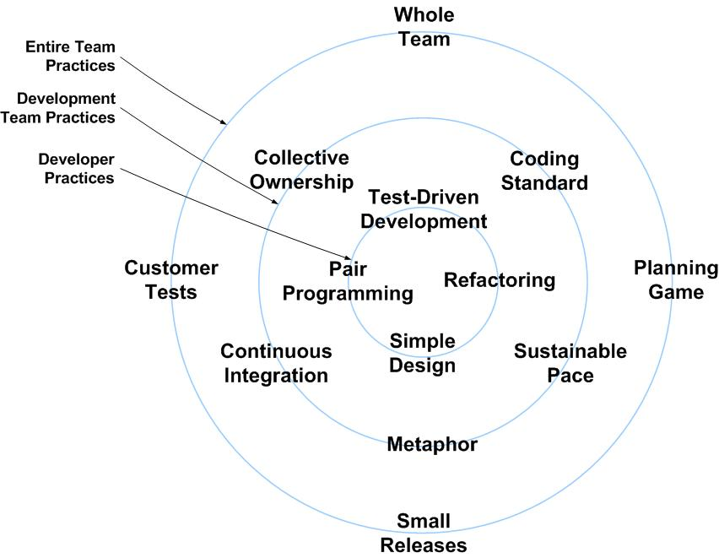
XP全景图
Notes:
Coding standard: Team members should follow the same development conventions.
Collective ownership: Everyone is responsible for all the project artifacts, including code; this, in turn, means that everybody is allowed to change any part of an artifact.
Continuous integration: Integrate and test changes at least once every few hours, preferably more often. This approach enables development teams to find defects early, thereby reducing the average cost of addressing the defects, it also helps them to deliver higher quality code and to move forward safely when adding or changing functionality.
Customer tests: Capture requirements in the form of executable tests (executable specifications).
Metaphor: The metaphor is a simple evocative description of how the system works.
Pair programming: Two programmers working together at one work station, will add as much functionality as two working separately except that it will be much higher in quality.
Planning game: The purpose of the Planning Game is to guide the product into delivery. Instead of predicting the exact dates of when deliverables will be needed and produced, which is difficult to do, it aims to "steer the project" into delivery
Refactoring: A refactoring is a simple change to your code which improves the quality of the design without changing the semantics.
Simple design: XP teams build software to a simple design. They start simple and they keep it that way.
Small releases: The team releases running, tested software, delivering business value chosen by the customer, every iteration.
Sustainable pace: Work only as many hours as you can to be productive in a sustainable manner.
Test driven development (TDD): Write a single test, either at the requirements or design level, and then just enough code to fulfill that test. TDD is a JIT approach to detailed requirements specification and a confirmatory approach to testing.
Whole team: Whole team, together have the skills to successfully communicate the essentials of a problem and deliver an agreed-upon solution
Extreme Programming (XP) focuses on improving software quality and responsiveness to changing customer requirements.
XP advocates frequent "releases" in short development cycles (time boxing)
XP is used to help your team improve productivity
Extreme Programming includes:
- Paired programming
- Unit testing all code
- Developing only features that needed
- Frequent communication with the customer and among programmers.

Slide 24
本章内容
第3章 敏捷项目管理过程
3.1 大规模敏捷开发
敏捷生命周期
敏捷项目管理过程
3.2 常见的敏捷开发方法
3.2.1 Scrum
3.2.2 XP(eXtreme Programming)
3.2.3 OpenUP
3.2.4 Lean
小结
思考
Notes:
24

Slide 25
3.2.3 OpenUP
什么是OpenUP
OpenUP是极为敏捷、轻量级的开发过程，它所针对的是对敏捷开发和迭代开发感兴趣的、规模较小的协作型团队
核心的最佳实践包括：
紧密协作，共享愿景
平衡优先级，最大化干系人价值
更早地关注架构，最小化风险和组织开发
持续地获得反馈和改进
Notes:
25
Collaborate to align interests and share understanding
Balance competing priorities to maximize stakeholder value
Focus on the architecture early to minimize risks and organize development
Evolve to continuously obtain feedback and improve
小规模的专业团队
架构和用例驱动
紧密协作
反馈的迭代化开发
持续集成和测试驱动
经常性交付
拥抱变化
适时的需求控制

Slide 26
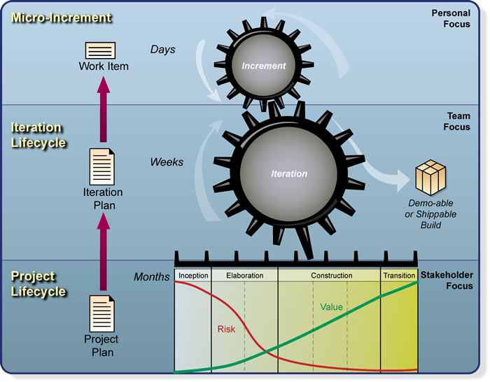
OpenUP核心1——三级周期
个人关注：小规模增量实施
测试驱动
架构核心
用例驱动
团队关注：迭代的生命周期
迭代式开发
敏捷的迭代计划和估算
自我组织
产品干系人关注：项目周期
项目阶段的动态变化
风险驱动，关注于交付

Slide 27
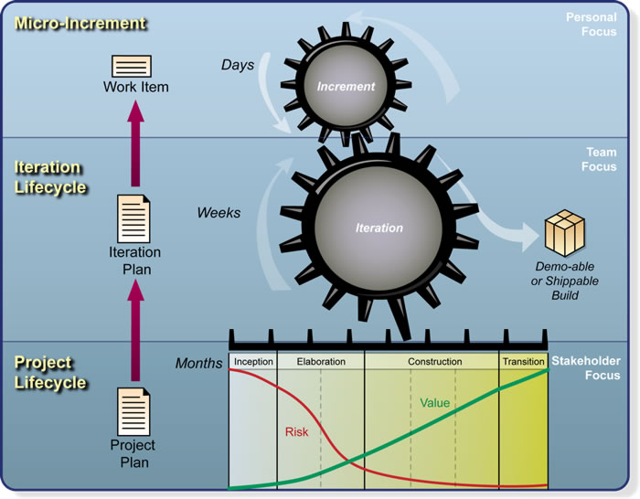
1）个人关注
个人关注：小规模增量实施
测试驱动
用例驱动
对于每一个增量
对应于0.5-3天
作为每一个构建的单元
需要被完整的测试
内容基于用户视角
一个月/20人的迭代大约可以分割为200个增量
小规模增量为团队提供了易于管理和验证的持续过程的基础
Notes:
团队关注：迭代的生命周期
迭代的生命周期
敏捷的迭代计划和估算
自我组织
个人关注：小规模增量实施
测试驱动
架构核心
用例驱动
产品干系人关注：项目生命周期
项目阶段的动态变化
风险驱动，关注于交付

Slide 28
2）团队关注
团队关注：迭代的生命周期
敏捷的迭代计划和估算
自我组织
时间周期
2-6 周
典型是4周
设计了迭代计划和评估标准
以可以演示版本作为目标
每次交付都不超过2个迭代
关注每次迭代的核心
关注产品质量
Notes:
团队关注：迭代的生命周期
迭代的生命周期
敏捷的迭代计划和估算
自我组织
个人关注：小规模增量实施
测试驱动
架构核心
用例驱动
产品干系人关注：项目生命周期
项目阶段的动态变化
风险驱动，关注于交付

Slide 29
3）产品干系人关注
产品干系人关注：项目生命周期
动态变化
风险驱动，关注于交付
四个阶段每个阶段都有不同的关注点
确认项目里程碑
风险驱动
尽早的识别风险，进行测试，并规避风险
Notes:
团队关注：迭代的生命周期
迭代的生命周期
敏捷的迭代计划和估算
自我组织
个人关注：小规模增量实施
测试驱动
架构核心
用例驱动
产品干系人关注：项目生命周期
项目阶段的动态变化
风险驱动，关注于交付

Slide 30
OpenUP核心2——用例驱动
需求由用例驱动
Vision(愿景): 定义了干系人对系统的认知
Use Cases(用例): 定义了用户场景
基于完整的场景构建用户需求
需求是渐进明细的
需求不是完全稳定的
需求随着项目逐步明确

Slide 31
基于用例驱动的开发
用例描述了完整的针对系统用户和外部系统的内容
每个迭代中都以用例来驱动
项目计划
架构建立和验证
测试计划以及随后的工作
UI和文档工作
Requirements
Use-Case Model
realized by
Analysis & Design
Analysis & Design
implemented by
Implementation
Implementation
verified by
Test
Test

Slide 32
OpenUP核心3——测试驱动和持续集成
两层的测试
开发测试(unit, integration) ← Code focused
系统测试(functional) ← Requirements focused
持续集成
持续性的修改和测试你的代码
每日构建
对每次的小规模增量进行有效性测试
好的构建标准
完整的代码编译
完整测试套件的执行
自动化这些所有的过程

Slide 33
本章内容
第3章 敏捷项目管理过程
3.1 大规模敏捷开发
敏捷生命周期
敏捷项目管理过程
3.2 常见的敏捷开发方法
3.2.1 Scrum
3.2.2 XP(eXtreme Programming)
3.2.3 OpenUP
3.2.4 Lean
小结
思考
Notes:
33

Slide 34



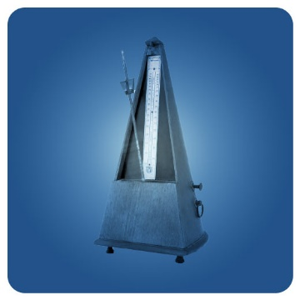



3.2.4 Lean
Lean开发的原则
消除浪费
构建质量
延迟决策
快速交付
关注学习
尊重个人
优化整体

Slide 35
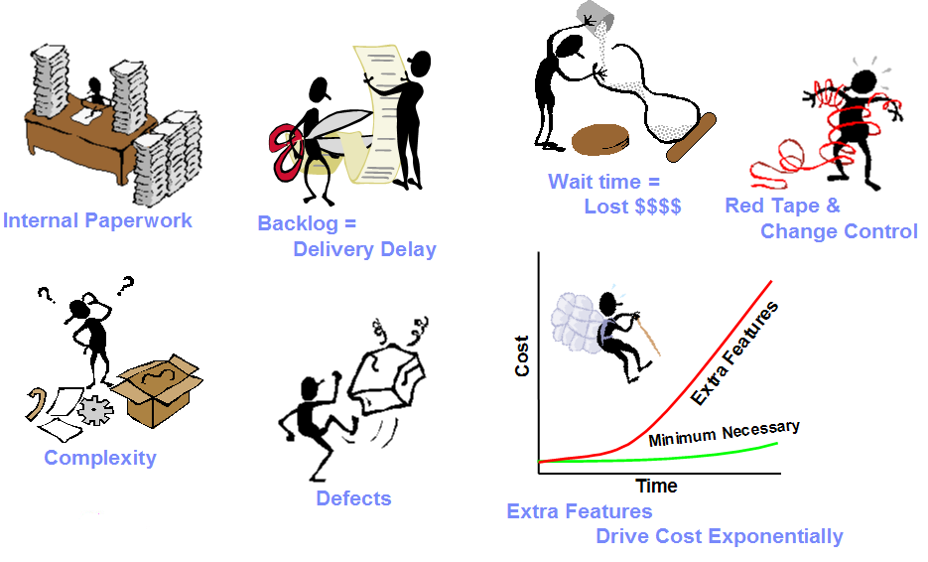
学会发现浪费 – 放进客户口袋的浪费
Notes:
35
35
Buy book from amazon – 2 days ---- sometimes it takes 6 mos
Key concept here is discussing with the participants how important it is to understand not only WHAT waste is but how to recognize it.
Learn to put on the client “glasses” … are you really looking at your code with the client in mind? Do you understand how waste can translate into lost $$$
For facilitators – you need to become very comfortable with your own examples here. Explain these concepts in terms of business examples where too much internal paperwork, for example, turns into expending real dollars but for what outcome?
Paul typically starts with Wait time, and then moves around to Backlog and how that affects delivery, then to internal paperwork and continue counter clockwise.
Good place to discuss the role of documentation, and call on documentation folks to contribute their own experiences around this item and how waste could occur. Other types of internal paperwork within IBM – DOUs, summary reports. Internal cross team agreements, powerpoint or freelance slides explaining status or telling what the team is accomplishing for all the various meetings upper management sometimes requires happen. What else?
Ted uses this time to also pose questions at the defect waste discussion how to affect “waste” that comes from dealing with defects…

Slide 36
七大浪费
生产过程中的七大浪费
库存
生产过剩
多余的流程
多余的请求
运输
等待
缺陷
软件开发过程中的七大浪费
部分完成的工作价值不明
额外的特性没有价值
重新学习
任务转换
移交
延迟
缺陷
Notes:
36
36
36
The remaining 5-6 items review how any of these items could become wasteful. Handoffs is the process of handing over development to another team for example, or handing off from developers to testers for example, or even handing off to the client….
部分完成的工作
额外的特性
重新学习
任务转换
移交
延迟
缺陷

Slide 37
浪费及原因分析 - 总结
浪费
部分完成的工作价值不明
额外的特性没有价值
重新学习
任务转换
过多移交
延迟
缺陷
多余的流程
官僚主义
原因
过时
额外的成本
重新犯同样的错误
流动损耗 + 资源浪费
损失关键信息
更多的变更几率
成本 = 影响 x 修正时间
不必要的文档 + 无效的沟通
浪费的工作量 + 失去关注点

Slide 38
如何减少浪费？
Build In Quality
关注学习
延迟承诺
更快交付
尊重人
总体优化
构建质量
延迟决策
快速交付
关注学习
尊重个人
优化整体
Note that these principles can be applied to any development process a team is using

Slide 39
小结
敏捷软件开发过程包括先启、精化、构造、移交四大阶段；管理过程包括启动、实施、收尾三大阶段
敏捷是一种思想，具体开发模型可以有多种，如Scrum、XP、OpenUP、Lean等等。
Scrum每次迭代以冲刺规划会议开始，冲刺复审与回顾会议结束，执行过程中有每日站立会议
产品订单和冲刺订单由一系列用户故事组成
Scrum用故事、XP用故事卡片、OpenUP用用例描述需求
Lean方法核心就是精益流程，消除一切浪费

Slide 40
思考
你如何衡量一个项目的规模？
描述Scrum两级规划的开发过程
描述Scrum两级规划的管理过程
如何理解软件开发过程中的七大浪费成因？
部分完成的工作价值不明
额外的特性没有价值
重新学习
任务转换
移交
延迟
缺陷

Slide 41


